Slide 1
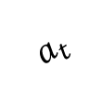


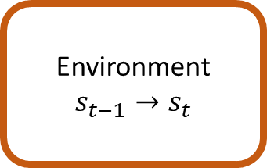



Experimenter
$$a_{t}$$
$$r_{t}$$
$$x_{t}$$
Environment
$$s_{t−1}→s_{t}$$
Orchestration
$$s_{t}$$
$$m_{t}$$
$$p_{t}$$
Analyzer

